Slide 1
SVETOVÁ FEDERÁCIA KARATE
2011 PRAVIDLÁ KUMITE
Sumarizácia zmien
© Javier Escalante

Slide 2
SVETOVÁ FEDERÁCIA
KARATE
Aké sú ciele?
Čo chceme dosiahnuť?
Silnejšie Karate!
Energickejší prístup pretekárov v zápase!
Minimalizovanie víťazstiev na základe trestov !
Súťaže ktoré sú ľahšie pochopiteľné!

Slide 3
PODSTATNÉ
Nové zloženie Panelu a práva Rozhodcu pri rozhodovaní
Karate Gi a Obi.
Počet zástaviek pre udelenie bodu alebo trestu
Odstránenie Sai Šia a nová definícia Džogai
Výstrahy a tresty
Zrušenie bodov za tresty
Uloženie výstrahy za prvé porušenie kategórie C2
Nové zakázané správanie sa v kategórii C2
Nové názvy pre udelenie 1 , 2 a 3 bodov

Slide 4
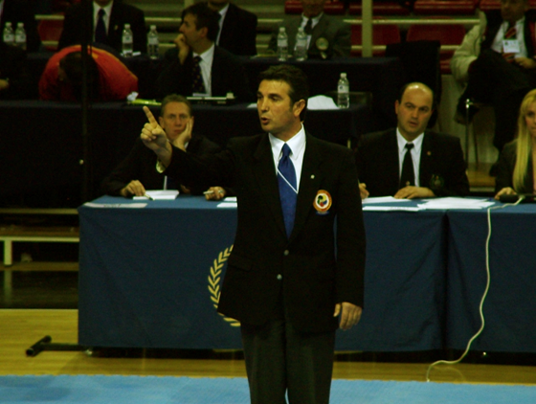
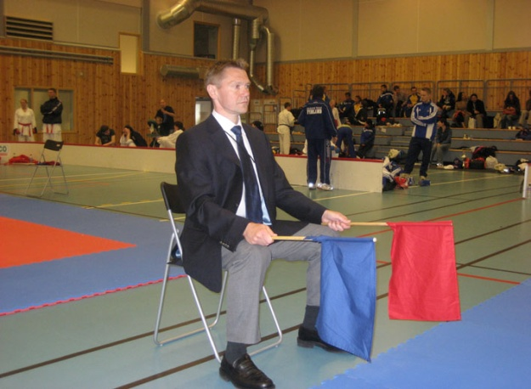
Sumarizácia zmien v Pravidlách Kumite
Rozhodca a sudcovia
Je prijatý system (4 sudcov a 1 rozhodca)
Každý sudca sedí v rohu Tatami
v bezpečnostnom priestore

Slide 5
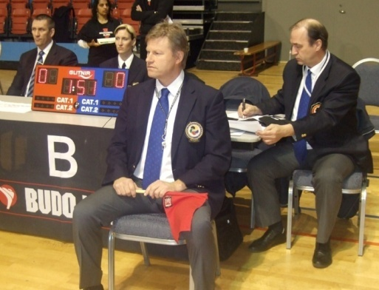
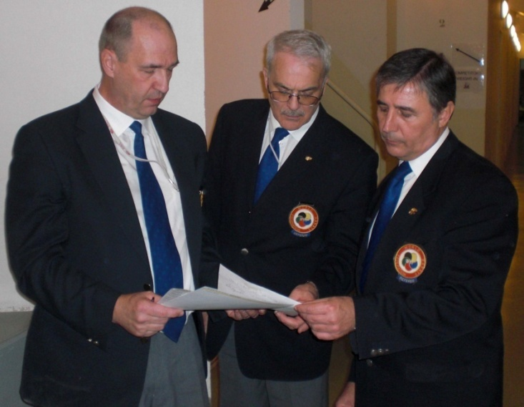
Sumarizácia zmien v Pravidlách Kumite
KANSA (Arbiter): Dozorca zápasu
Kontrolór zápas. plochy (KZP): Manažér zápasiska

Slide 6
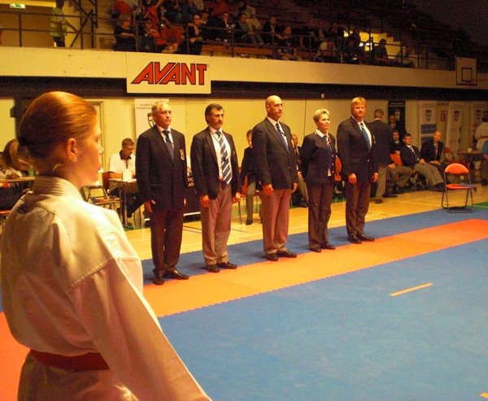
Rozhodca a Sudcovia
Nástup panelu bez Dozorcu zápasu

Slide 7
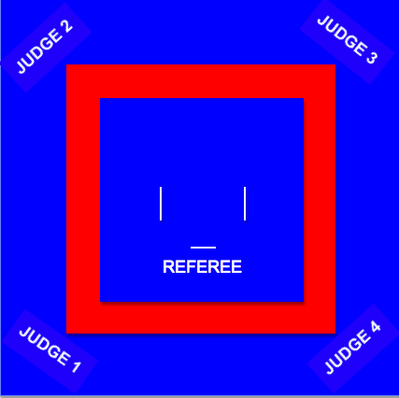
COACH
COACH
S1 s2 R s3 s4
DZ
(DZ)
Stolík zapisovate.
db

Slide 8
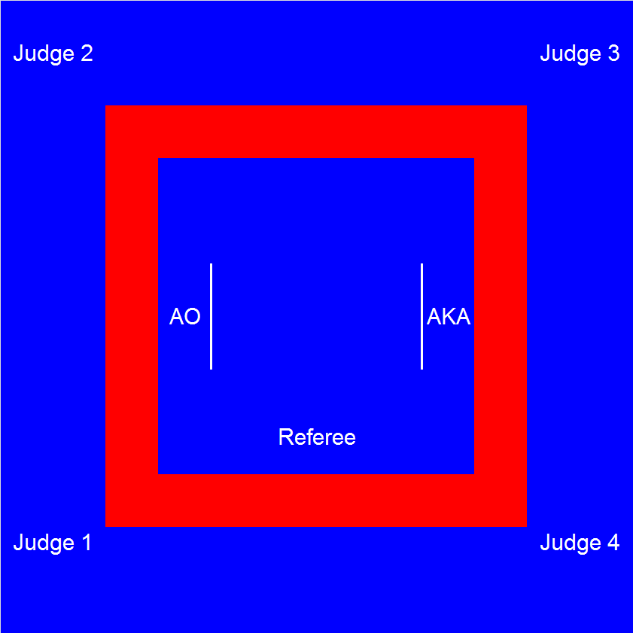
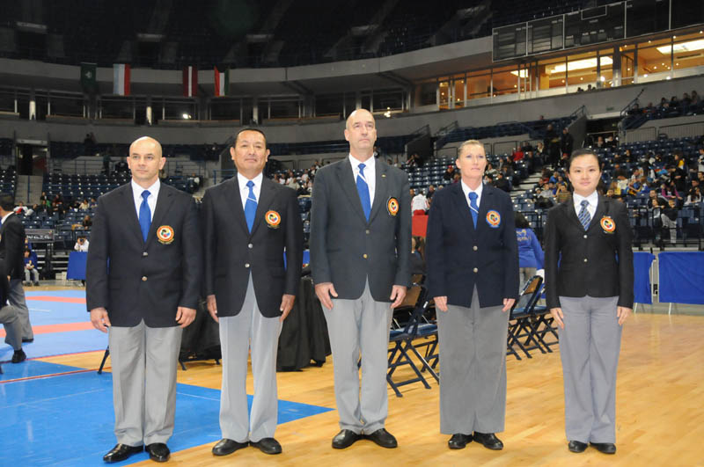
Rozhodca a Sudcovia
V zápase družstiev bude panel rotovať v každom zápase – za predpokladu že všetci majú potrebnú funkčnú licenciu
(Dozorca zápasu nebude rotovať)

Slide 9

Rozhodca a Sudcovia
Rozhodca sa môže pohybovať po celom tatami, vrátene bezpečnostného priestoru
Nesmie však stáť pred sudcom alebo
Dozorcom zápasu!

Slide 10
Prečo štyria sudcovia?

Slide 11
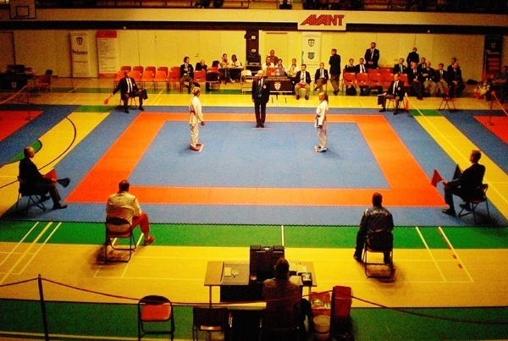
Rozhodca – Sudcovia - Kauči

Slide 12
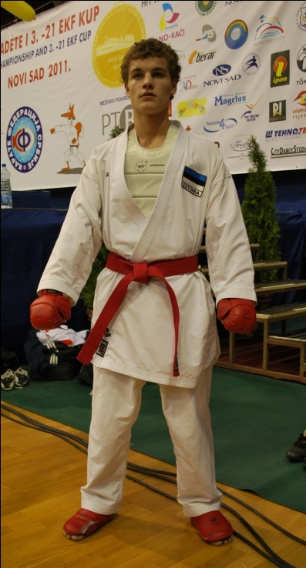
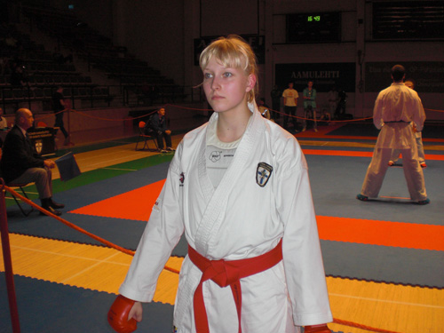
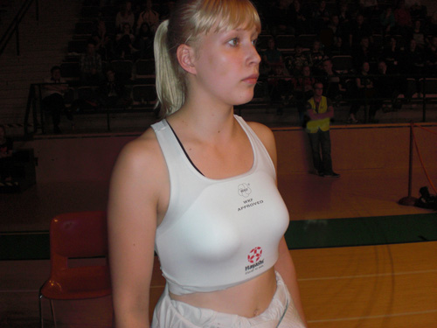
Sumarizácia zmien v Pravidlách Kumite
Chrániče trupu pre všetkých pretekárov
plus chránič hrudníka pre ženy

Slide 13
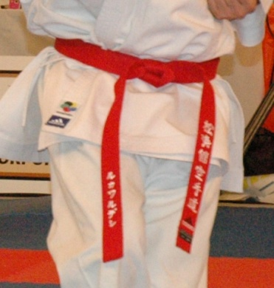
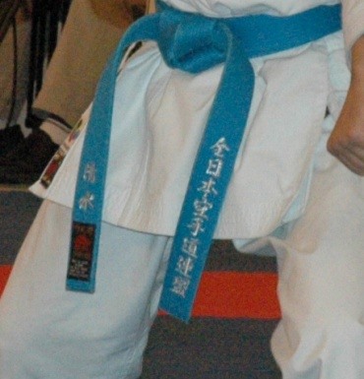
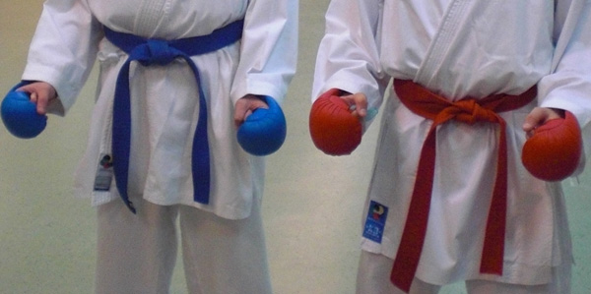
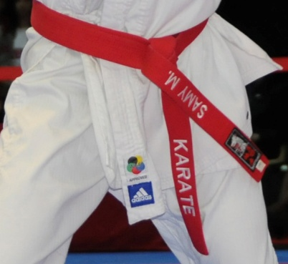
Sumarizácia zmien v Pravidlách kumite
Červený a modrý opasok musí byť bez osobných označení
Povolená je len značka výrobcu!

Slide 14
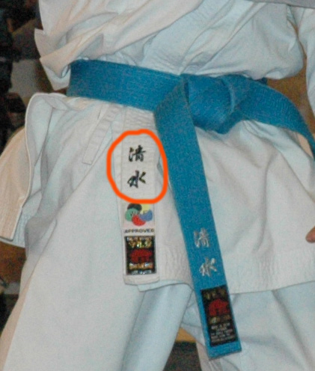
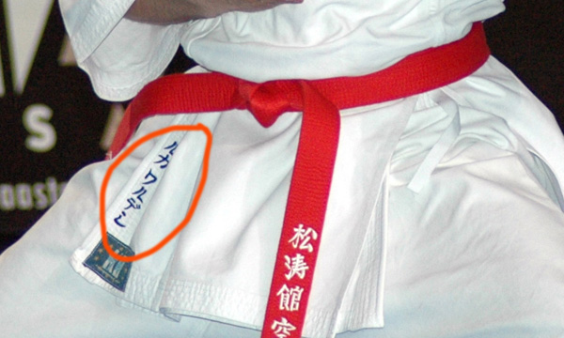
Sumarizácia zmien v Pravidlách Kumite
Pretekár musí mať biele karate –gi bez pásikov, farebných lemov alebo osobných označení

Slide 15
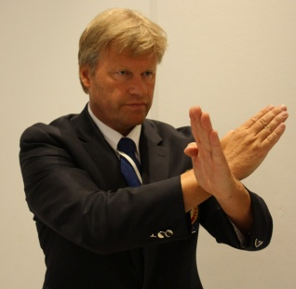
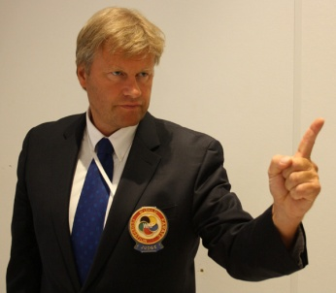
Sumarizácia zmien v Pravidlách kumite
ČUKOKU – KEIKOKU - HANSOKU-ČUI
Kat. 1 Kat. 2
Sú výstrahy!
BEZ UDELENIA BODU SÚPEROVI

Slide 16
Sumarizácia zmien v Pravidlách kumite
HANSOKU A ŠIKKAKU
Sú tresty!

Slide 17
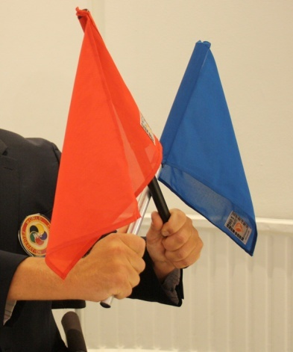
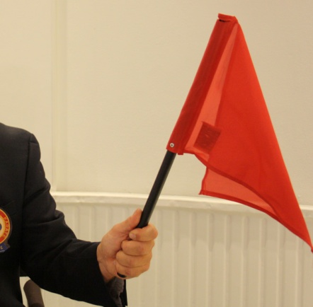
Sumarizácia zmien v Pravidlách Kumite
V prípade uloženia výstrahy sa neudeľujú body…
Kat. 1 Kat. 2
S výnimkou (zápasov družstiev)
8 bodové skóre za zápas vyhratí prostredníctvom trestu

Slide 18
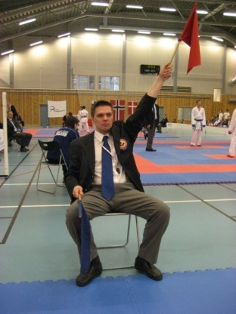
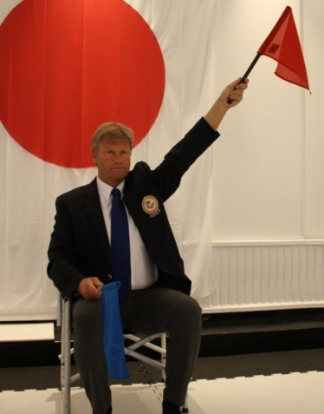
Sumarizácia zmien v Pravidlách Kumite
Body a/alebo tresty...
minimálne 2 sudcovia

Slide 19
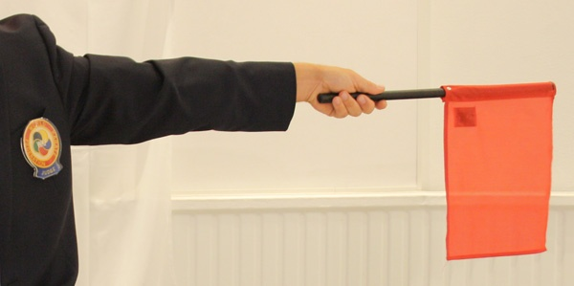

Sumarizácia zmien v Pravidlách Kumite
Rozhodca môže hlasovať iba v prípadoch keď rieši
situácie ktoré sú nerozhodné
Ak dvaja sudcovia ukazujú signál ktorý je v protiklade s
názorom druhých dvoch sudcov

Slide 20
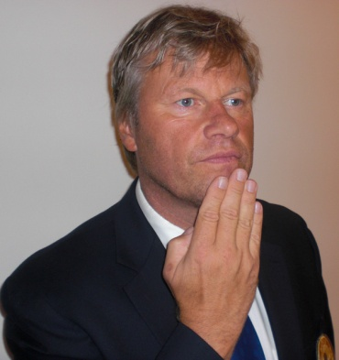
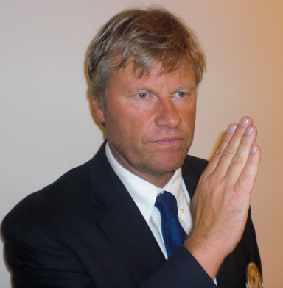
Sumarizácia zmien v Pravidlách Kumite
Rozhodca môže požiadať o prehodnotenie
V prípade Mubobi kontra - kontakt
V prípadoch výstrah versus trestov

Slide 21
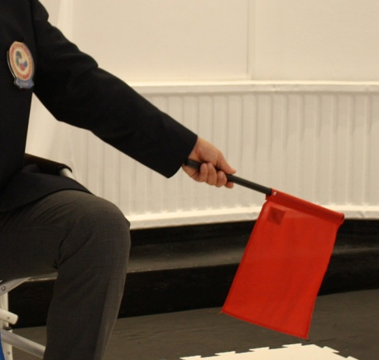
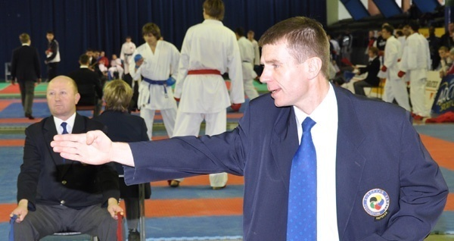
Sumarizácia zmien v Pravidlách Kumite
Sudcovia môžu ukazovať bodovanie/trest pred tým ako rozhodca zastaví zápas
Rozhodca musí zastaviť zápas
ak dvaja sudcovia signalizujú
bodovania, výstrahu alebo trest tomu
istému pretekárovi.

Slide 22
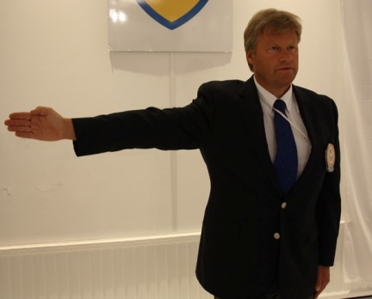
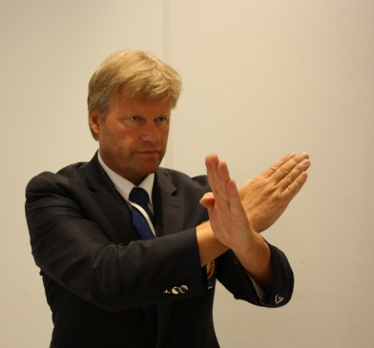
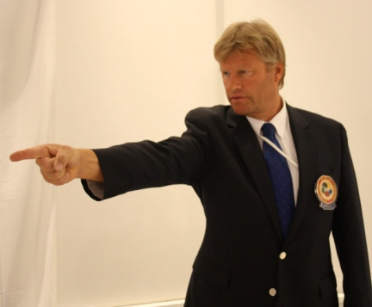
Sumarizácia zmien v Pravidlách Kumite
Rozhodca môže zastaviť zápas
pred tým ako sudcovia signalizujú svoje hodnotenia
ale…
bude musieť počkať na hodnotenie sudcov skôr ako oznámi…
bodovanie výstrahu trest

Slide 23
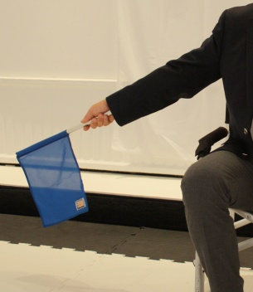

Sumarizácia zmien Pravidiel v Kumite
V prípade ak obaja pretekári dostanú
po dve zástavky pre bodovanie …
Rozhodca udelí obe bodovania!

Slide 24


Sumarizácia zmien v Pravidlách Kumite
Ak dvaja sudcovia dávajú tomu istému pretekárovi rozdielne hodnotenie, udelí sa mu nižšie ukazované hodnotenie
To isté pravidlo sa uplatní pri ukladaní výstrah alebo trestu!!

Slide 25
Sumarizácia zmien v Pravidlách Kumite
V prípade ak pretekár boduje v kombinácii techník pred Jame, udelí sa mu vyššie bodové hodnotenie
bez ohľadu na to v akej sekvencii boli techniky vykonané
Príklad...
Ak po úspešnom údere nasledoval bodovatelný kop
bude udelené bodové hodnotenie za kop
bez ohľadu na to že úder bodoval prvý

Slide 26

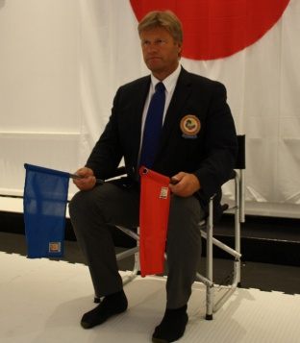


Sumarizácia zmien v Pravidlách Kumite
V prípade ak je majorita vo výške bodovania, výstrahe alebo trestu, uplatní sa majorita.

Slide 27
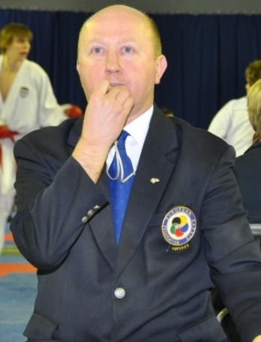
Sumarizácia zmien v Pravidlách Kumite
Sai Šiai je zrušené vo všetkých zápasoch!
V prípadoch ak je bodové hodnotenie rovnaké alebo zápas skončil v riadnom čase bez bodového hodnotenia, rozhodne sa prostredníctvom HANTEJ
V zápasoch družstiev , po rozhodujúcom zápase nie je bodovanie alebo je bodovanie rovnaké rozhodne sa prostredníctvom HANTEJ

Slide 28
Sumarizácia zmien v Pravidlách Kumite
SUDCOVIA
Ak udeľujete bod
Držte zástavky pokiaľ
rozhodca neoznámi bodovanie…

Slide 29
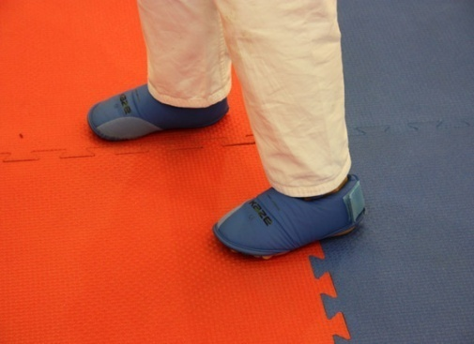
Sumarizácia zmien v Pravidlách Rules
Nová definícia pre DŽOGAJ
Vystúpenie zo zápasovej plochy ktoré nie je spôsobené súperom!

Slide 30
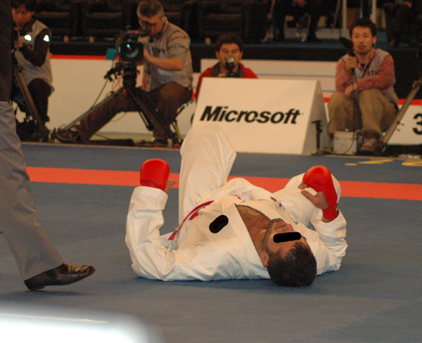

Sumarizácia zmien v Pravidlách Kumite
Minimálna výstraha za zveličovanie zranenia…
Hansoku Čui (Cat. 2)

Slide 31
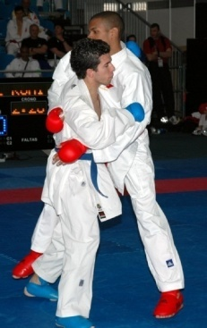
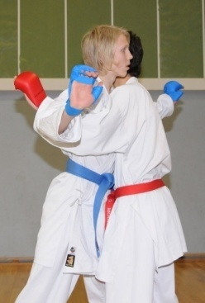

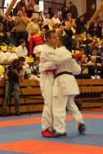
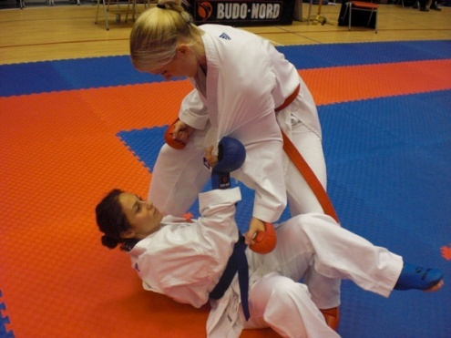
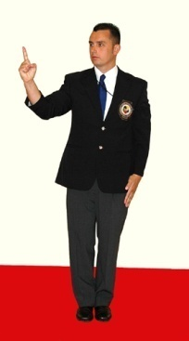
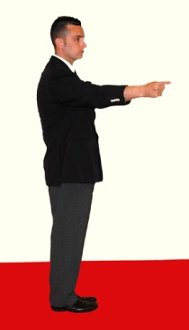
Sumarizácia zmien v Prvaidlách Kumite
Minimálna výstraha za utekanie, vyhýbanie sa boju alebo zdržovanie zápasu počas Atoši Baraku…
Hansoku Čui (Kat. 2)

Slide 32
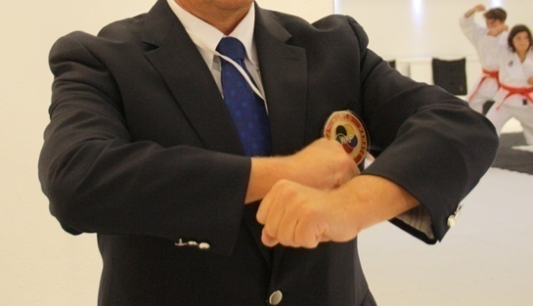
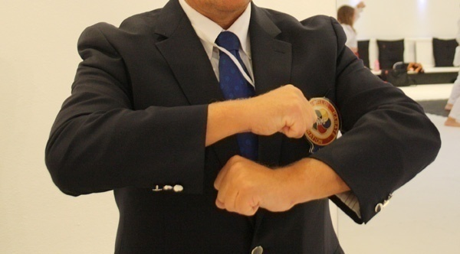
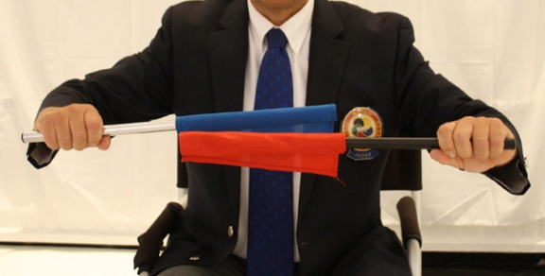
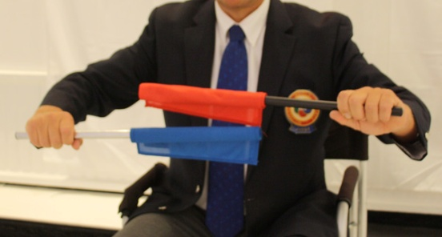
Sumarizácia zmien v Pravidlách Kumite
Nové zakázané správanie sa Kategórii 2 :
Pasivita!
Rozhodca signalizuje krúžením pästí nad sebou pred hrudníkom
Sudca krúži zástavkami nad sebou

Slide 33

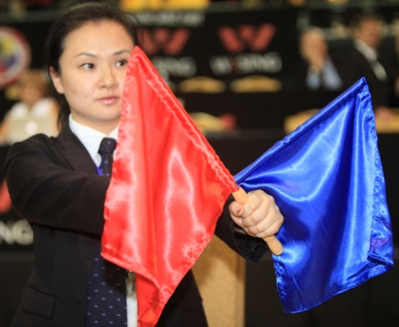
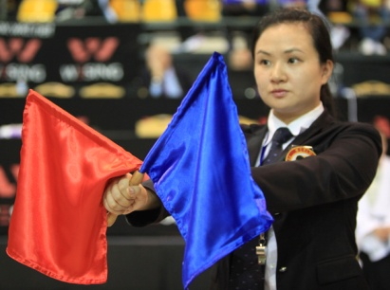
SIGNÁLI SUDCOV KAT. 1
Najprv krúži Červenou/Modrou
Zástavkou potom ich prekríži
Červená zást.je v predu pre AKA
Modrá zást. je v predu pre AO
Sumarizácia zmien v Pravidlách Kumite

Slide 34
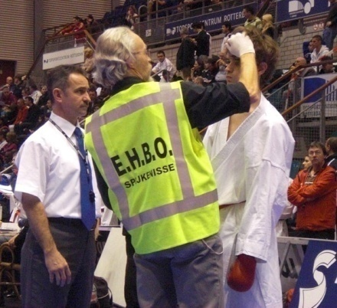

Sumarizácia zmien v Pravidlách Kumite
V zásade, zranený pretekár bude skúmaný a ošetrovaný doktorom mimo Tatami…
pokiaľ si zranenie nevyžaduje ošetrenie na Tatami

Slide 35









Sumarizácia zmien v Pravidlách Kumite
BODY
JUKO (1 bod)
WAZA-ARI (2 body)
IPPON (3 body)

Slide 36
Určenie víťaza
V zápasoch jednotlivcov
V zápasoch družstiev
Team that wins most matches
If equal number of matches
Team that has more points
If equal nr. of votes by Judges:
New ind. match
If equal or no score:
Match wins by POINTS
If equal score or no points:
HANTEI
Referee & Judges together

Slide 37

skôr ako by som zabudol ….

Slide 38
Toto gesto je tiež v 2 Kategórii zak.správ.:

Slide 39
Preložil Peter Baďura, predseda Kom.roz. SZK
Autor © Javier Escalante

